Slide 1

CENTRO UNIVERSITARIO UAEM ZUMPANGO
LICENCIATURA EN ADMINISTRACIÓN
ETAPAS DEL PROCESO DE INVESTIGACIÓN
Unidad de Aprendizaje:
Metodología de la investigación
2014
AUTOR: M.A. JUANA GABRIELA SORIANO HERNANDEZ

Slide 2
Guión
La unidad de aprendizaje “Metodología de la Investigación” se integra dentro del plan de estudios de la Licenciatura en Administración en el núcleo básico, dicha asignatura es obligatoria bajo una total de 6 créditos.
Dentro del programa de la asignatura se establecen el proceso de investigación científica.
Para llevar a cabo dicho tema los alumnos deberán tener conocimientos previos de comunicación y redacción.

Slide 3
Índice
Introducción | 6
Objetivo | 7
Etapas de investigación | 8
Idea de Investigación | 11
Investigación del tema | 12
Planteamiento del problema | 13
Objetivo | 14
Ejemplos de objetivo | 15
Pregunta y viabilidad | 16
Justificación | 17
Marco referencial | 18

Slide 4
Índice
Tipos de investigación | 19
Hipótesis | 20
Hipótesis de investigación | 21
Tipos de hipótesis de investigación | 22
Hipótesis nula y alternativa | 23
Variables | 24
Diseño de investigación | 25
Diseño experimental | 26
Diseño no experimental | 27
Población y muestra | 28
Tipos de muestra | 29

Slide 5
Índice
Muestra probabilística | 30
Tamaño de muestra | 31
Muestras no probabilísticas | 32
Recolección de datos | 33
Construcción de instrumento | 34
Análisis de datos | 35
Resultados | 36
Reporte de investigación | 37
Fuentes | 38

Slide 6
Introducción
La investigación en un país permite la creación y la innovación que contribuye al crecimiento y desarrollo sostenido.
De ahí la importancia que las instituciones públicas de educación tengan el compromiso hacia sus alumnos de ofrecer dentro de sus programas de estudio unidades de aprendizaje enfocados a la investigación.
Así pues, la unidad de aprendizaje de “Metodología de Investigación” provee de procesos y herramientas para llevar a cabo la investigación de manera científica.
En el presente documento se retoman las diferentes etapas que contempla esta investigación científica, especialmente aplicado a las ciencias sociales.

Slide 7
Objetivo
EL ALUMNO CONOCERÁ LAS ETAPAS QUE INTEGRAN EL PROCESO DE INVESTIGACIÓN, PARA QUE ESTÉ EN POSICIÓN DE REALIZAR SU PROPIA INVESTIGACIÓN ACADÉMICA

Slide 8

Etapas de la investigación
Sampieri establece las siguientes etapas para realizar una investigación
Idea del tema: se investiga sobre el posible tema y se delimita
Planteamiento del problema: Se establecen los objetivos, la pregunta de investigación, la justificación y la viabilidad
Marco de la investigación: marco contextual y marco teórico

Slide 9

Etapas de la investigación
4) Tipo de investigación: se establece la profundad
Establecimiento de la hipótesis: acorde con el nivel de profundad
6) Diseño de la investigación: experimental y no experimental
7) Establecimiento de la muestra: determinar la cantidad de sujetos con quien se trabajará la investigación

Slide 10

Etapas de la investigación
Recolección de datos: A partir de diversos instrumentos
Análisis de datos: codificación de datos
10) Resultados: Presentación de los resultados del análisis junto con las recomendaciones

Slide 11

Idea de investigación
La idea de investigación puede surgir desde una simple plática hasta la asistencia de un congresos.
De manera general
se tiene un interés
sobre algún tema
que se requiere
investigar para ser
delimitado
La mayoría de las ideas iniciales son vagar y requieren analizarse para convertirse en planteamientos precisos y estructurados

Slide 12
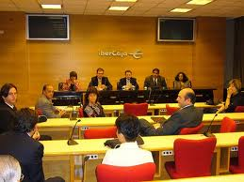

Investigación del tema
Es recomendable realizar una revisión en fuentes formales de investigación, para conocer los alcances del tema.
Fuentes Primarias
Fuentes Secundarias
No se cae en la una investigación ya realizada a fondo
Estructurar mejor las ideas
Seleccionar la perspectiva bajo la que se abordará la idea

Slide 13

Planteamiento del Problema
Objetivos
Pregunta de investigación
Justificación
Viabilidad
Disposición de recursos financieros, humanos y materiales
Pretensión de la investigación
Planteamiento del problema en forma de pregunta
Exposición de beneficios de la investigación

Slide 14

Objetivos
¡Claramente! ¿Qué pretendo alcanzar ? que sea viable
Objetivos generales: representa la meta final de la investigación.
Objetivos específicos: representa los medios para alcanzar la meta final.
*Los objetivos son redactados bajo un verbo en infinitivo, revisar la taxonomía de Blum

Slide 15

Ejemplos de Objetivos
Describir las principales característica de la pequeñas empresas comerciales del municipio de Tecámac
Diseñar un instrumento de medición para determinar los niveles de estrés laboral
Explicar la relación entre publicidad por redes sociales y el posicionamiento de una empresa de entretenimiento.
Identificar los principales errores de la administración de una empresa familiar

Slide 16


Pregunta y viabilidad
Pregunta de investigación: Orienta la investigación, por lo que debe ser precisa. debe ser contestada al final de la investigación.
Viabilidad: Indica la posibilidad de llevar a cabo la investigación por contar con los recursos y la información necesaria

Slide 17

Justificación
Justificación: Explicar las razones para llevar a cabo la investigación.
Conveniencia
Relevancia social
Implicaciones prácticas
Valor teórico
Utilidad metodológica

Slide 18
Marco referencial
Marco teórico: Se establecen los conceptos de la investigación y la relación entre ellos.
Marco contextual: Tiempo y especio donde se realiza la investigación.
Recolección de información
Análisis y Síntesis
Construcción de una idea propia

Slide 19

Tipos de investigación
Examina un tema poco o no estudiado
Exploratoria
Descriptiva
Correlacional
Explicativa
Tipos de investigación por profundidad
Especifica los conceptos de manera independiente
Grado de relación entre los conceptos
Relaciona los conceptos considerando la causa y el efecto

Slide 20
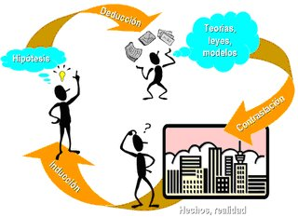
Hipótesis
Hipótesis
Proposición aceptable que relaciona variables, sujeto a ser comprobado
Variable
Es un símbolo o constructo que puede retomar diversos valores
Variable dependientes y variables independientes
Hipótesis de investigación, nulas y alternativas

Slide 21

Hipótesis de investigación
Proposición tentativa, también llamada hipótesis de trabajo.
Hi : Cuando sólo existe una hipótesis
H1, H2, H3.. Cuando existe más de una hipótesis
Características:
Referirse a una situación social real
Comprensible, precisa y concreta
Relación entre variables, clara y verosímil
Los términos deben ser observables y medibles

Slide 22
Tipos de hipotesis de investigación
Hipótesis descriptiva: Ej. El mayor número de empresas se establecen en las capitales de los Estados
Hipótesis correlacional: Ej. A mayor reconocimiento laboral, mayor productividad en instituciones educativas.
Hipótesis explicativa: Ej. Las empresas que innoven sus productos generarán crecimiento económico a mediano plazo
Hi

Slide 23
Hipótesis nula y alternativa
Hipótesis nula: Expresa lo contrario de la hipótesis Hi, de igual forma existe descriptiva, correlaciónal y explicativa
Ho
Hipótesis alternativa: Expresa una posibilidad alterna
Ha

Slide 24

Variables
“Propiedad que puede variar y cuya variación es susceptible de medición.”
Variables independientes: Es aquella que incide en otra para obtener un efecto
“X”
Variables dependientes: Es posible predecirla a partir de la incidencia de la variable independiente
“Y”

Slide 25
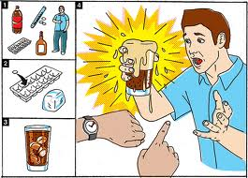
Diseño de investigación
Estrategia que tiene como finalidad poner a prueba la hipótesis y contestar la pregunta de investigación.
Experimental
Se manipulan las variables independientes para poder observar las consecuencias (variables dependientes)
No experimental
No se manipula la variable independiente, se observa el fenómeno sin intervención

Slide 26
Diseño experimental
¿Qué se necesita para hacer un diseño experimental?
Manipulación intencional de una o más variables independientes
Medir el efecto que ejerce la variable en de la VI sobre la VD
Controlar o validar internamente de la situación experimental

Slide 27

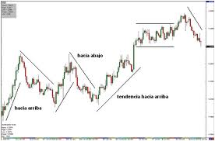
Diseño no experimental
Clasificación por dimensión temporal:
Diseños transaccionales: Datos recopilado en un punto en el tiempo, por lo que describe variables.
Diseños longitudinales: Datos recopilados en una periodo por varios puntos en el tiempo, describe los cambios de la variable.

Slide 28
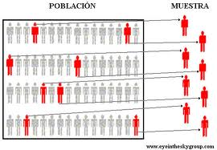
Población y muestra
Delimitar la unidad de análisis
Población
Conjunto de todos los casos que concuerdan con una serie de especificaciones.
Muestra
Subgrupo de la población

Slide 29
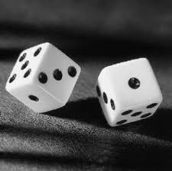
Tipos de muestra
Muestra probabilística:
Todos tiene la misma oportunidad
de ser seleccionados
Puede medirse el error en la
predicción
Muestra no probabilística: La selección depende de ciertas condicionantes que establece el investigador por lo que no todos tienen la misma probabilidad de ser elegidos.

Slide 30
Muestras probabilísticas
Aleatorio simple
Estratificado proporcional
Por racimos
Sistemático

Slide 31
Tamaño de la muestra
n = Z² p q N
. Ne²+pq
n = Tamaño de la muestra
p = probabilidad de que el evento se realice
q = probabilidad de que el evento no se realice
Z = Nivel de confianza, para el 95%= 1.96
N = Población
e = error de estimación

Slide 32
Muestras no probabilísticas
También llamadas muestras dirigidas.
Sujetos voluntarios
Frecuente en las ciencias sociales
Muestra de expertos
Opinión de expertos en un tema
Sujetos-tipo
El objetivo es la calidad de la información y no la cantidad
Muestra por cuota
Aplicado a estudios de opinión

Slide 33

Recolección de datos
Seleccionar un instrumento
Aplicar el instrumento
Preparar las mediciones
Confiabilidad
Validez
Su aplicación repetida al mismo sujeto arroja el mismo resultado
El grado en que el instrumento mide la variable que pretende medir

Slide 34
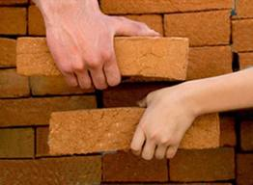
Construcción de Instrumento
a)Elegir un instrumento ya desarrollado o b) Construir uno nuevo
Pasos para la construcción:
Listar las variables
Revisión de definición conceptual
Revisión de definición operacional
Establecer:
Variable | Definición Operacional | Indicadores | Dimensiones | Ítem

Slide 35

Análisis de datos
Datos Cuantitativos Datos cualitativos
Herramientas de Estadística Descriptiva
Razones y tasa
Herramientas de Estadística inferencial
Pruebas paraméticas y no paramétricas
Análisis multivariados
Análisis de conversaciones
Análisis de discurso
Análisis de narraciones
Interacciones ordenador-cliente

Slide 36

Resultados
En los resultados se presenta por el análisis e interpretación de los datos recopilados
Describe los datos obtenidos apoyándose de tablas, gráficas, dibujos y figurar
¿Cuál es el significado de la información obtenida?

Slide 37
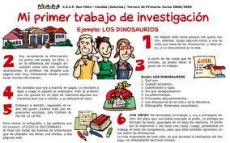
Reporte de investigación
Portada
Índice
Resumen
Introducción
Conclusiones
Resultados
Método
Marco teórico
Bibliografía
Apéndice

Slide 38
Fuentes
Gómez Marcelo. Introducción a la Metodología de la Investigación Científica. Ed. Brujas. Argentina 2006
Hernández Sampieri Roberto. Fernández Colllado. Baptista Lucio. Metodología de la Investigación. Segunda Edición. Mc Graw Hill. México
U Flick. Introducción a la investigación cualitativa. Morata. 2da edición. Madrid España 2007
Imágenes http://www.google.com.mx/imghp?hl=es&tab=ii

